Slide 1
review2
王苑铮
张志远

Slide 2
– What is PCB?
PCB是进程控制块的简称，是一个结构体，每一个进程/线程对应一个pcb，操作系统通过pcb对进程、线程进行调度、上下文切换

Slide 3
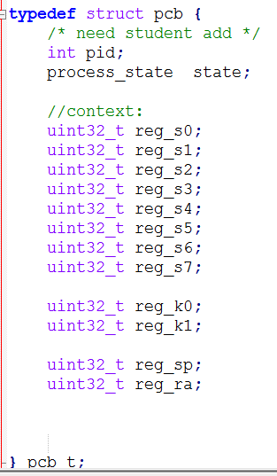
What are included in PCB?
进程/线程的pid、
运行状态（ready、block、exit、running）、
上下文（几个寄存器中的值）

Slide 4
What need to be done for initializing tasks?
1.初始化ready、block队列、分配空间
2.初始化pcb
{包括：pid依次++，
state标为ready，
上下文s0…赋值为0，栈指针赋值为进程/线程的栈底地址，返回值赋值为进程/线程入口地址}
3.pcb依次入ready队列

Slide 5
– When is context switching in this project?
1.线程自己主动do_yeild（进程是yeild）
2.线程自己主动do_exit（进程是exit）
3.对于互斥锁：一个task拥有锁时，另一个task试图run时被动的被block
4.对于自旋锁：一个task拥有锁时，另一个task试图run时被动的被do_yeild

Slide 6
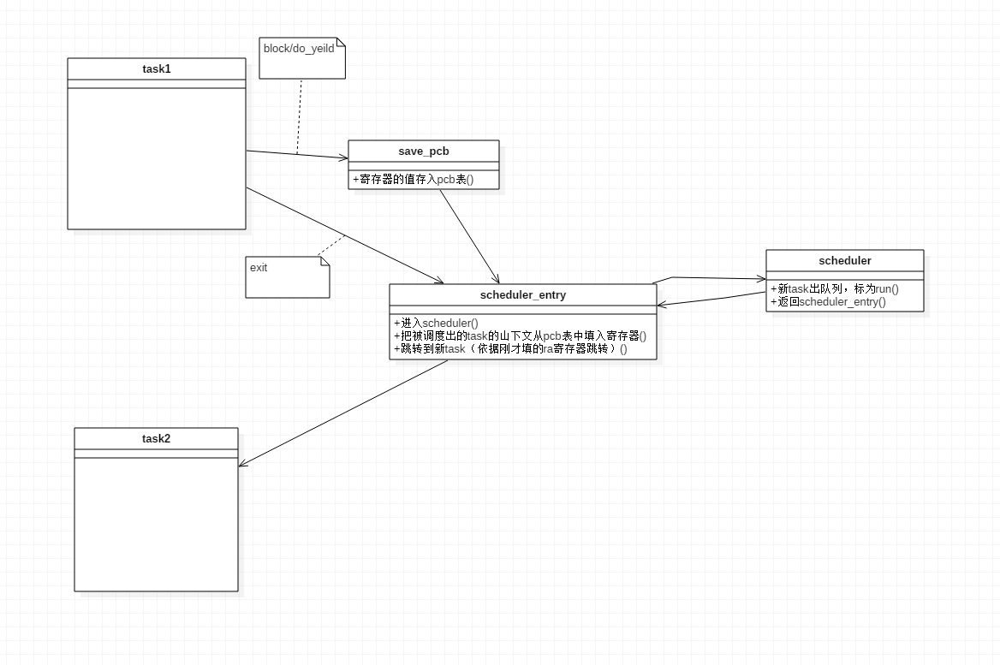
What need to be done for context switching?

Slide 7
How do you measure the context switch?
线程switch：t2-t1
进程switch：t4-t3
kernel
线程2
gettime【t2】
do_exit
进程
yeild()
Gettime【t3】
Yeild()
Gettime【t4】
线程1
Gettime【t1】
do_yeild
do_exit

Slide 8
How do mutual locks work?
1.一个task申请锁：
（1）锁的状态为LOCK：将这个task block()
（2）锁的状态为UNLOCK：将锁置为LOCK
2.一个task释放锁：
将锁的状态置为UNLOCK
将所有被block()的task unblock()

Slide 9
How do you manage blocked tasks?
用一个block队列管理
1.block():将当前task 的state置为block，入block队列，切换上下文进入下一个task
2.unblock():将block队列中所有task出队，入ready队（如果不是所有task都出block队，可能导致有的task永远被block住）

Slide 10
How do you create machine image?
Process3 0xffffffffa0830000
Process2 0xffffffffa0820000
process1 0xffffffffa0810000
kernel（从第二扇区开始） 0xffffffffa0800200 bootloader（第一扇区） 0xffffffffa0800000
本次新增的，
要改bootloader的size

